Slide 1
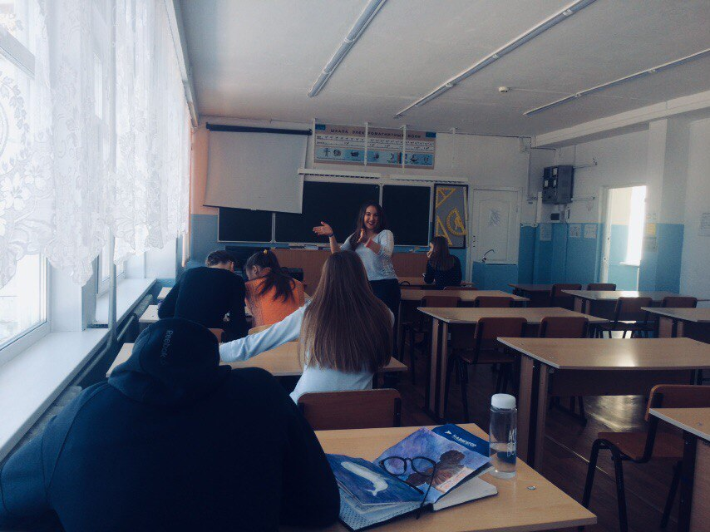
АКТУАЛЬНОСТЬ ПРОЕКТА
Отсутствие эффективной системы управления добровольцами на территории района.
За неимением информации и мотивации, отсутствие интереса молодёжи к данной сфере.
Территории, с уже имеющимися добровольцами, не имея постоянного контроля, практически бездействуют

Slide 2
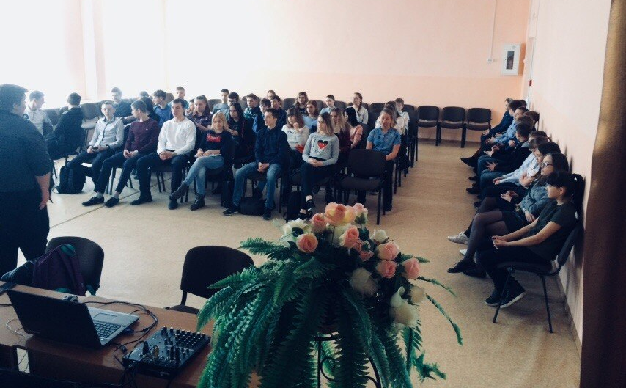
ЦЕЛЬ ПРОЕКТА
Расширение сети добровольческих отрядов и системы их управления в Ачинском районе.

Slide 3
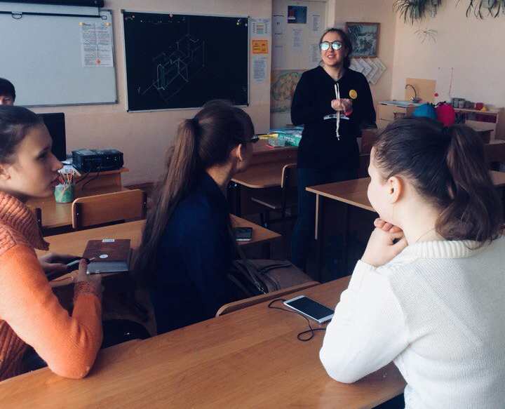
ПЛАН РЕАЛИЗАЦИИ ПРОЕКТА
1) Сбор добровольцев, подготовка презентации тренинга для выездных выступлений.
2) Информационное сопровождение.
3) Проведение выездных встреч.
4) Сбор добровольцев, анализ проведенной работы.
5) Отчёт о реализации проекта.

Slide 4
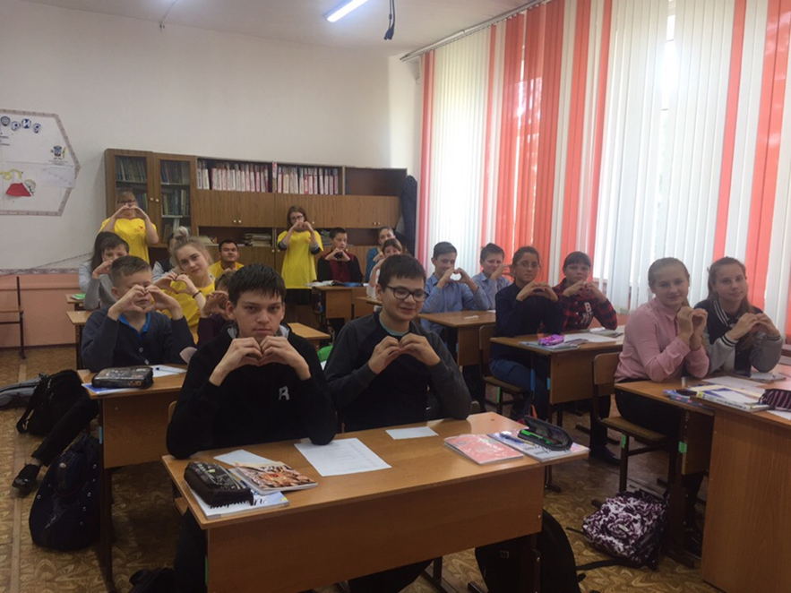
РЕЗУЛЬТАТЫ ПРОЕКТА
Организованны постоянные встречи со школьниками 7-11-х классов и студентами 1-3 курсов учебных заведений района, проводятся «Уроки Добра». Создана сеть добровольческих агентств на территории Ачинского района. Запущена система ежемесячного учёта личного рейтинга добровольца и поощрены самые активные добровольцы. Проходят тренинги на командообразование.

Slide 5
Госсман Артём Викторович
+7(933)321-66-00
artemgossman238@gmail.com

